Slide 1

les 04 versiebeheer
beginnen met git
Extra instructie voor Mac-gebruikers:
https://blanken5.home.xs4all.nl/webSlidesPresentaties/git.html

Slide 2
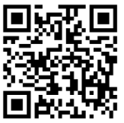
Terugblik: les03 hosting
https://forms.office.com/r/hdELqMheQU
Bonus vraag:
Zijn QR codes altijd veilig?

Slide 3

Overzicht les04
- Wat is versiebeheer / waarom is dat handig?
- Kennismaken met versiebeheer in Git
- Git installeren en configureren
- Een repository maken
- Bestanden aan een repository toevoegen
- Veelgebruikte Git commando's leren
Beginnen met Git

Slide 4
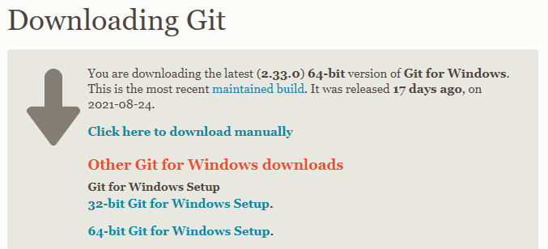
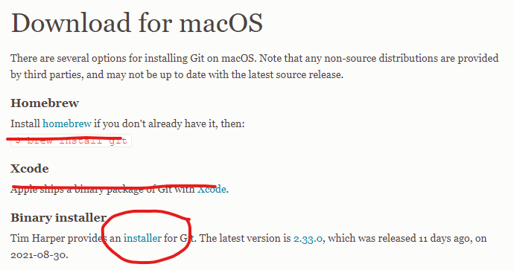
open in jouw browser de onderstaande link
Windows
https://git-scm.com/download/win
Mac https://git-scm.com/download/mac
Download de binary installer!

Slide 5
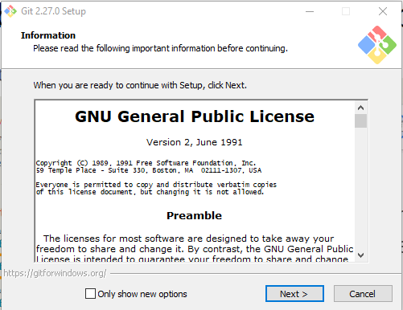
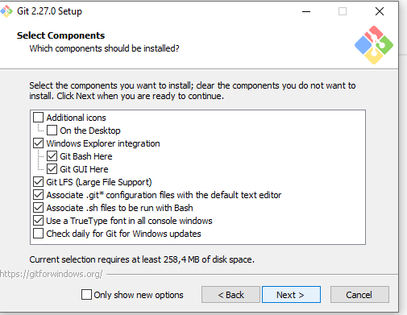
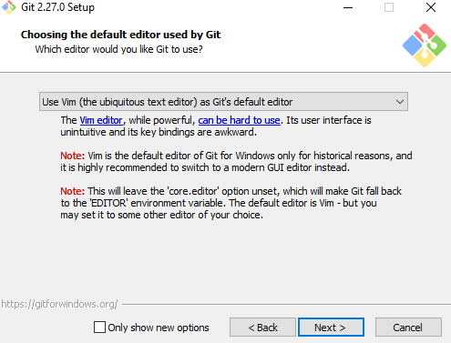
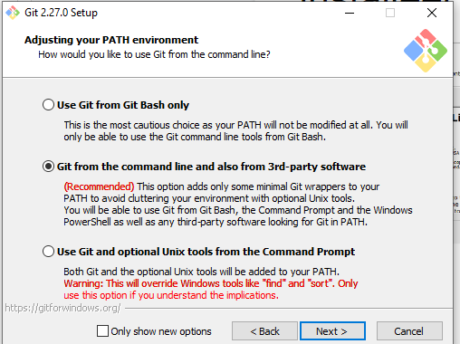
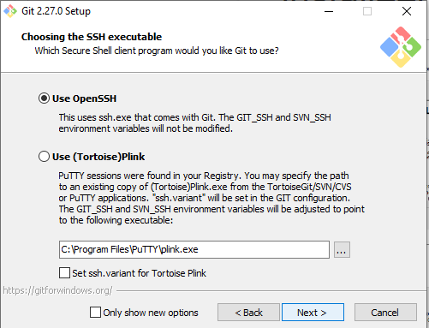
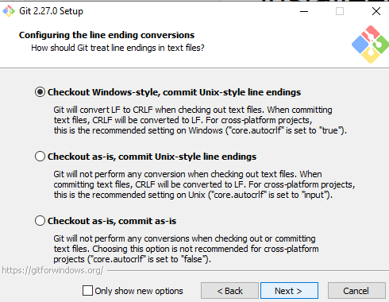
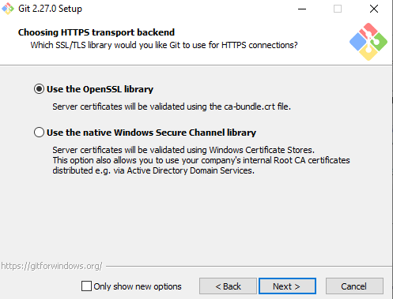
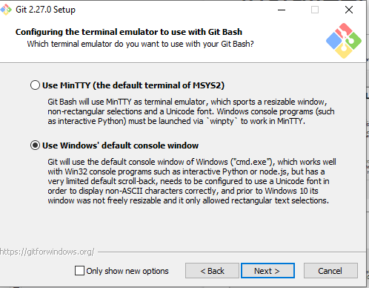
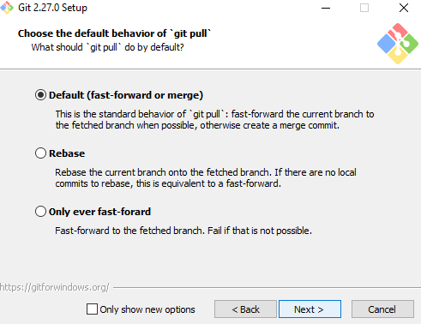
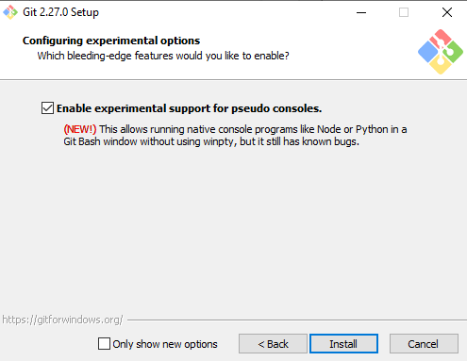
installeer git
Kies overal de recommended setting

Slide 6
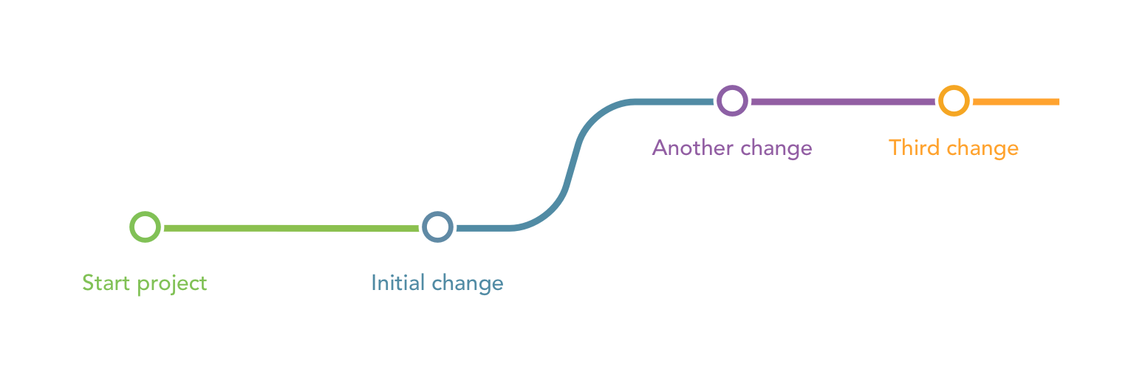
Waarvoor gebruik je Git?
Git is een programma waarmee je veranderingen in (code) bij kunt houden
Deze veranderingen worden zo allemaal bewaard
Elke verandering is een nieuwe versie van jouw code
Je kunt altijd terug naar een eerdere versie
Samenwerken met meer developers
Logboek laat zien: wie heeft wat gewijzigd en op welk moment

Slide 7

Repository
Een repository bevat alle geschiedenis en versies van jouw code
Deze maak je aan de start van je project aan
Zo ga je alles bijhouden

Slide 8
in een map versiebeheer aanzetten

Slide 9



Start de command prompt/terminal op
klik met de muis op linksonder op jouw Desktop
type in: cmd
Starten: klik met de muis op het zoekvenster (Spotlight) op jouw Desktop​
type in: terminal ​
Click nu op Terminal.app

Slide 10
navigeer naar de map les03
doel is om versiebeheer aan te zetten in de directory ./f1m1/pvaardigheden/les03/
kijk naar de prompt om te zien welke directory actief is
gebruik ls om te zien de inhoud van de actieve directory te zien
gebruik cd om naar een subdirectory te navigeren

Slide 11
check de status van git
type git status
als de versiebeheer in de map nog niet geactiveerd is, zal de terminal retourneren:
fatal: not a git repository (or any of the parent directories): .git

Slide 12
Voorbereiding: default branch name instellen
Git init maakt een "master” branche aan dit moet aangepast
worden naar de nieuwe standaard "main" met het commando:
git config --global init.defaultBranch main
Git moet weten wie je bent zodat jouw naam bij jouw wijzigingen staat
Voer deze commando's uit (maar gebruik jouw naar jouw naam en MA e-mail!)
git config --global user.name "Jouw Naam" git config --global user.email studentnummer@ma-web.nl Dit hoef je maar één keer te doen bij het instellen van git
Zorg dat je alle 3 commando’s uitvoert!
Zodat dit goed ingesteld is!

Slide 13
Versiebeheer met Git initialiseren
type git init
de terminal zal bevestigen dat het gelukt is om een directory ./.git te maken en daar de bestanden die voor git nodig zijn te plaatsen
Initialized empty Git repository in C:/Users/jelles/f1m1/les03/.git/

Slide 14
bekijk in de log de commits die verstuurd zijn
type git log
git begint altijd bij de branch (tak) main (of master)
fatal: your current branch 'main' does not have any commits yet

Slide 15
check de status van git
type git status
als de versiebeheer geactiveerd is, maakt deze automatisch de branch (tak) main aan. Als er nog geen bestanden in de staging area staan zal de terminal retourneren:
On branch main
No commits yet
nothing to commit (create/copy files and use "git add" to track)

Slide 16
eerste bestand aan de repository toevoegen

Slide 17
oefen-bestand test.txt aanmaken
type notepad test.txt in windows
voor mac type touch test.txt en daarna open test.txt
Notepad is een tekst-editor. Als het bestand test.txt al bestaat zal notepad dit bestand openen.
Als het bestand test.txt in de actieve directory nog niet bestaat zal notepad in de actieve directory een bestand met de naam test.txt aanmaken.
Type “dit is een test” of zoiets in Notepad, bewaar de veranderingen en verlaat Notepad

Slide 18
check de status van git
type git status
On branch main No commits yet Untracked files: (use "git add <file>..." to include in what will be committed) test.txt nothing added to commit but untracked files present (use "git add" to track)
het bestand test.txt is nieuw of veranderd, maar staat nog niet op de staging area

Slide 19
bekijk in de log de commits die verstuurd zijn
type git log
er zijn nog geen commits verstuurd
fatal: your current branch 'main' does not have any commits yet

Slide 20



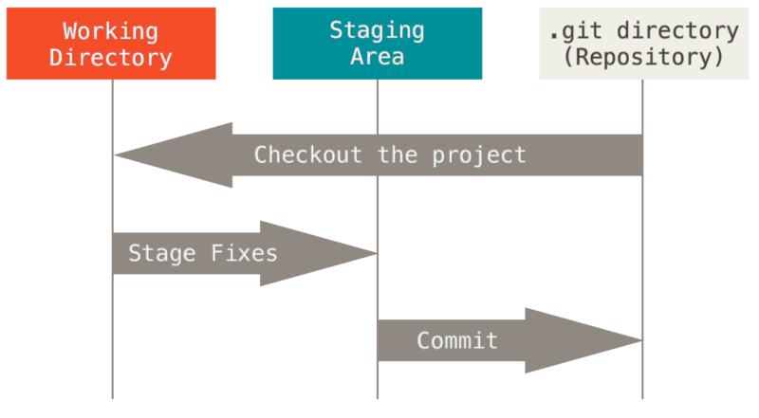

Terminologie
De staging area
De tijdelijke plek waar je bestanden aan toevoegt/klaarzet om een change pakket van de maken. Dit pakket wordt de commit
Een commit maken
Als je zeker bent van de wijzigingen, leg je deze vast in een commit.
De wijzigingen in de staging area worden naar de definitieve plek in de repository gezet.
Een nieuwe versie wordt aangemaakt
Nadat je een commit hebt gemaakt is de staging area weer leeg en klaar voor nieuw wijzigingen.

Slide 21
voeg het bestand test.txt toe aan de staging area
type git add test.txt
controleer daarna de status
type git status
On branch main No commits yet Changes to be committed: (use "git rm --cached <file>..." to unstage new file: test.txt
het bestand test.txt is toegevoegd aan de staging area en kan met een commit in de repository opgenomen worden

Slide 22
bekijk in de log de commits die verstuurd zijn
type git log
er zijn nog geen commits verstuurd
fatal: your current branch 'main' does not have any commits yet

Slide 23
een eerste commit versturen
een commit moet een naam hebben. Je kan een commit een naam geven door -m toe te voegen en dan een zinvolle naam te type
type git commit -m "eerste test"
de terminal reageert met
[main (root-commit) d630ed0] eerste test
1 file changed, 1 insertion(+)
create mode 100644 test.txt

Slide 24
check de status van git
type git status
On branch main
nothing to commit, working tree clean

Slide 25
bekijk in de log de commits die verstuurd zijn
type git log
commit d630ed00195dbf9a4327cd2aeafdeb14dc5b9b5c (HEAD -> main)
Author: Jelle Sjollema <=>
Date: Wed Jul 15 11:11:41 2020 +0200
eerste test

Slide 26
overzicht repository
eerste test
HEAD

Slide 27
een repository updaten

Slide 28
verander het testbestand
type notepad test.txt
het bestand test.txt bestaat al en nu zal notepad dit bestand openen.
Voeg aan de text “dit is een test” iets toe, zoals “dit is een tweede test, bewaar de veranderingen en verlaat Notepad

Slide 29
check de status van git
type git status
On branch main
Changes not staged for commit:
(use "git add <file>..." to update what will be committed)
(use "git restore <file>..." to discard changes in working directory)
modified: test.txt
no changes added to commit (use "git add" and/or "git commit -a")

Slide 30
voeg veranderingen toe aan de Staging Area
type git add test.txt
je kan alle bestanden die je aan de staging area wil toevoegen bij naam noemen, maar je kunt alle bestanden waar verandering is aangetroffen aangeven met een . zoals git add .

Slide 31
check de status van git
type git status
On branch main
Changes to be committed:
(use "git restore --staged <file>..." to unstage)
modified: test.txt

Slide 32
een commit versturen
voeg de staging area toe aan de repository door middel van een commit
type git commit -m "tweede test"
de terminal reageert met
[main 9dfc60d] tweede test
1 file changed, 2 insertions(+), 1 deletion(-)

Slide 33
check de status van git
type git status
On branch main
nothing to commit, working tree clean

Slide 34
bekijk in de log de commits die verstuurd zijn
type git log
commit 9dfc60d0f5cf8d892d3cd1fb5c40c7a8b207391c (HEAD -> main)
Author: Jelle Sjollema <=>
Date: Thu Jul 16 11:48:02 2020 +0200
tweede test
commit d630ed00195dbf9a4327cd2aeafdeb14dc5b9b5c
Author: Jelle Sjollema <=>
Date: Wed Jul 15 11:11:41 2020 +0200
eerste test

Slide 35
bekijk in de gecomprimeerde log
type git log --oneline
9dfc60d (HEAD -> main) tweede test
d630ed0 eerste test

Slide 36
overzicht krijgen over de repository

Slide 37
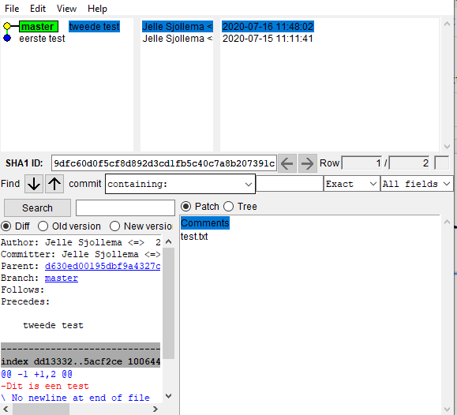
grafisch overzicht van de repository
type gitk

Slide 38
overzicht repository
tweede test
eerste test
HEAD

Slide 39
Opdracht
Ga naar de map Les03 (als je de map Les03 nog niet hebt, maak dan eerst deze map aan)
Maak een nieuw tekstbestand (zelf een naam verzinnen)
Voeg de command-line commando’s één voor één toe aan het tekstbestand
Maak na elke commando dat je toevoegt, dus na elke wijziging, een “commit”
Vraag als je klaar bent een log op met het juiste commando (liefst de verkorte log)

Slide 40
Samenvatting les 3
Je kunt nu:
Een git repository aanmaken
Files toevoegen aan de staging area
Een commit maken met message
De status opvragen
Een log van commits opvragen

Slide 41
Verder lezen over Git?
https://backlog.com/git-tutorial/

